Slide 1
实验二、Solid work学习及相关案例设计
《Optical design experiment》
Teacher: Xu linlin

Slide 2
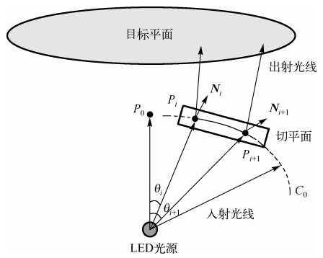
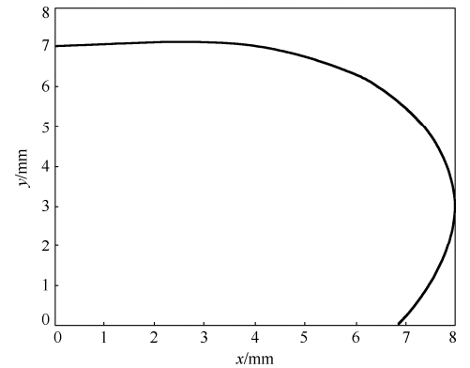
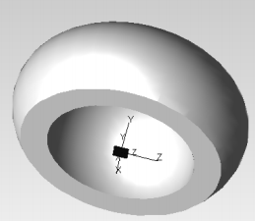
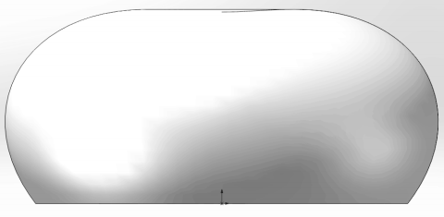
实验目的
练习用SolidWorks机械设计软件建模三维实体
（参考步骤见群Word文件：实验二、SolidWorks学习及相关案例设计）
①
By MATLAB
②
By SolidWorks
③
By TracePro
实验四及实验五的自由曲面透镜设计流程

Slide 3
实验要求：
1. 给出曲线的数学表达式；
2. 给出数据（TXT格式）；
3. 给出最终构造的三维实体结构的正视图和仰视图；
4. 实验报告在本次实验课结束两周内在BlackBoard上提交。
注意（重要！）：
提交的所有资料打包在一个压缩包，命名方式为：实验二、SolidWorks学习及相关案例设计+姓名。
在BlackBoard上提交实验报告。

